Slide 1
Projeto Integrador 1º SEM 2024 - DSM Grupo 3
Condado Araras – Estúdio e barbearia

Slide 2
Integrantes
João Dalonso
Bruno Rodrigues
Edson santos
Lucas Santos
Fernanda Palma

Slide 3
Introdução
Este projeto tem como objetivo o desenvolvimento de uma aplicação web para a barbearia e estúdio de tatuagem "Condado Araras", atendendo às necessidades do cliente com um site que permita reservas e facilite a conexão com os clientes.

Slide 4
Objetivos do Projeto
Criar um site funcional e intuitivo para o cliente.
Facilitar o agendamento de serviços.
Melhorar a presença online do Condado Araras.
Oferecer uma experiência estética e simples para os usuários.

Slide 5
Escopo do Sistema
O site permitirá aos usuários:
Criar contas e fazer login.
Escolher serviços como cortes ou tatuagens.
Visualizar informações dos profissionais, portfólio e redes sociais.

Slide 6
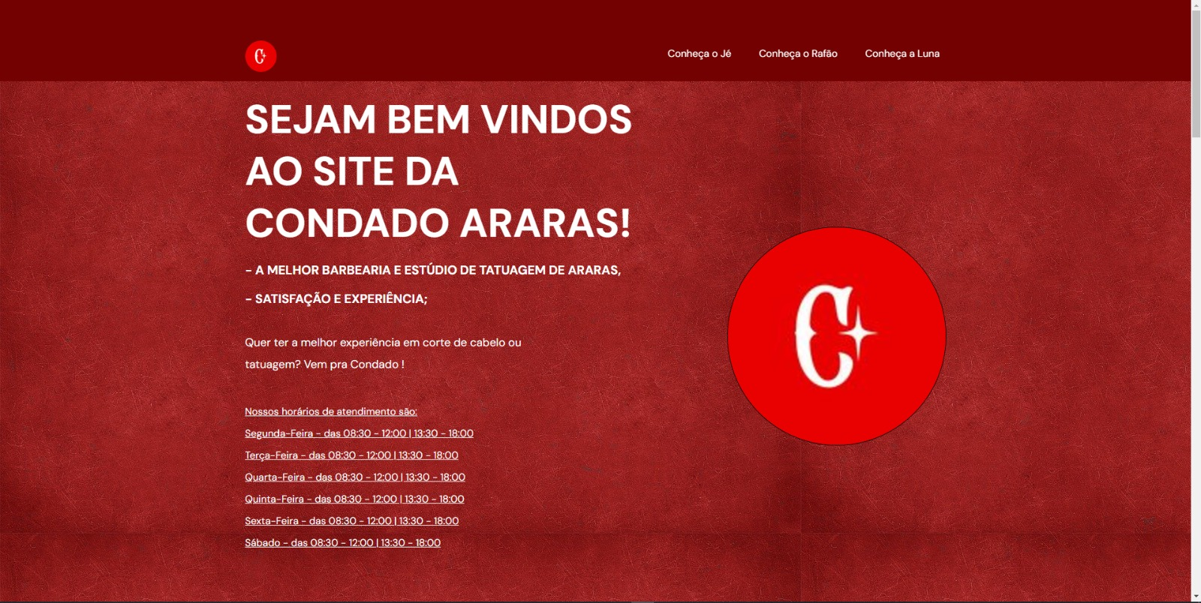
Sobre o site
Página inicial com informações do salão e localização

Slide 7
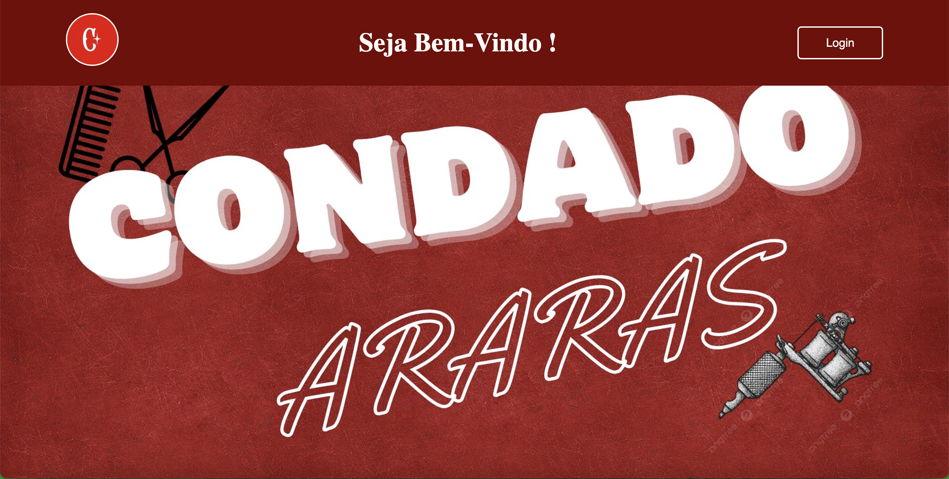
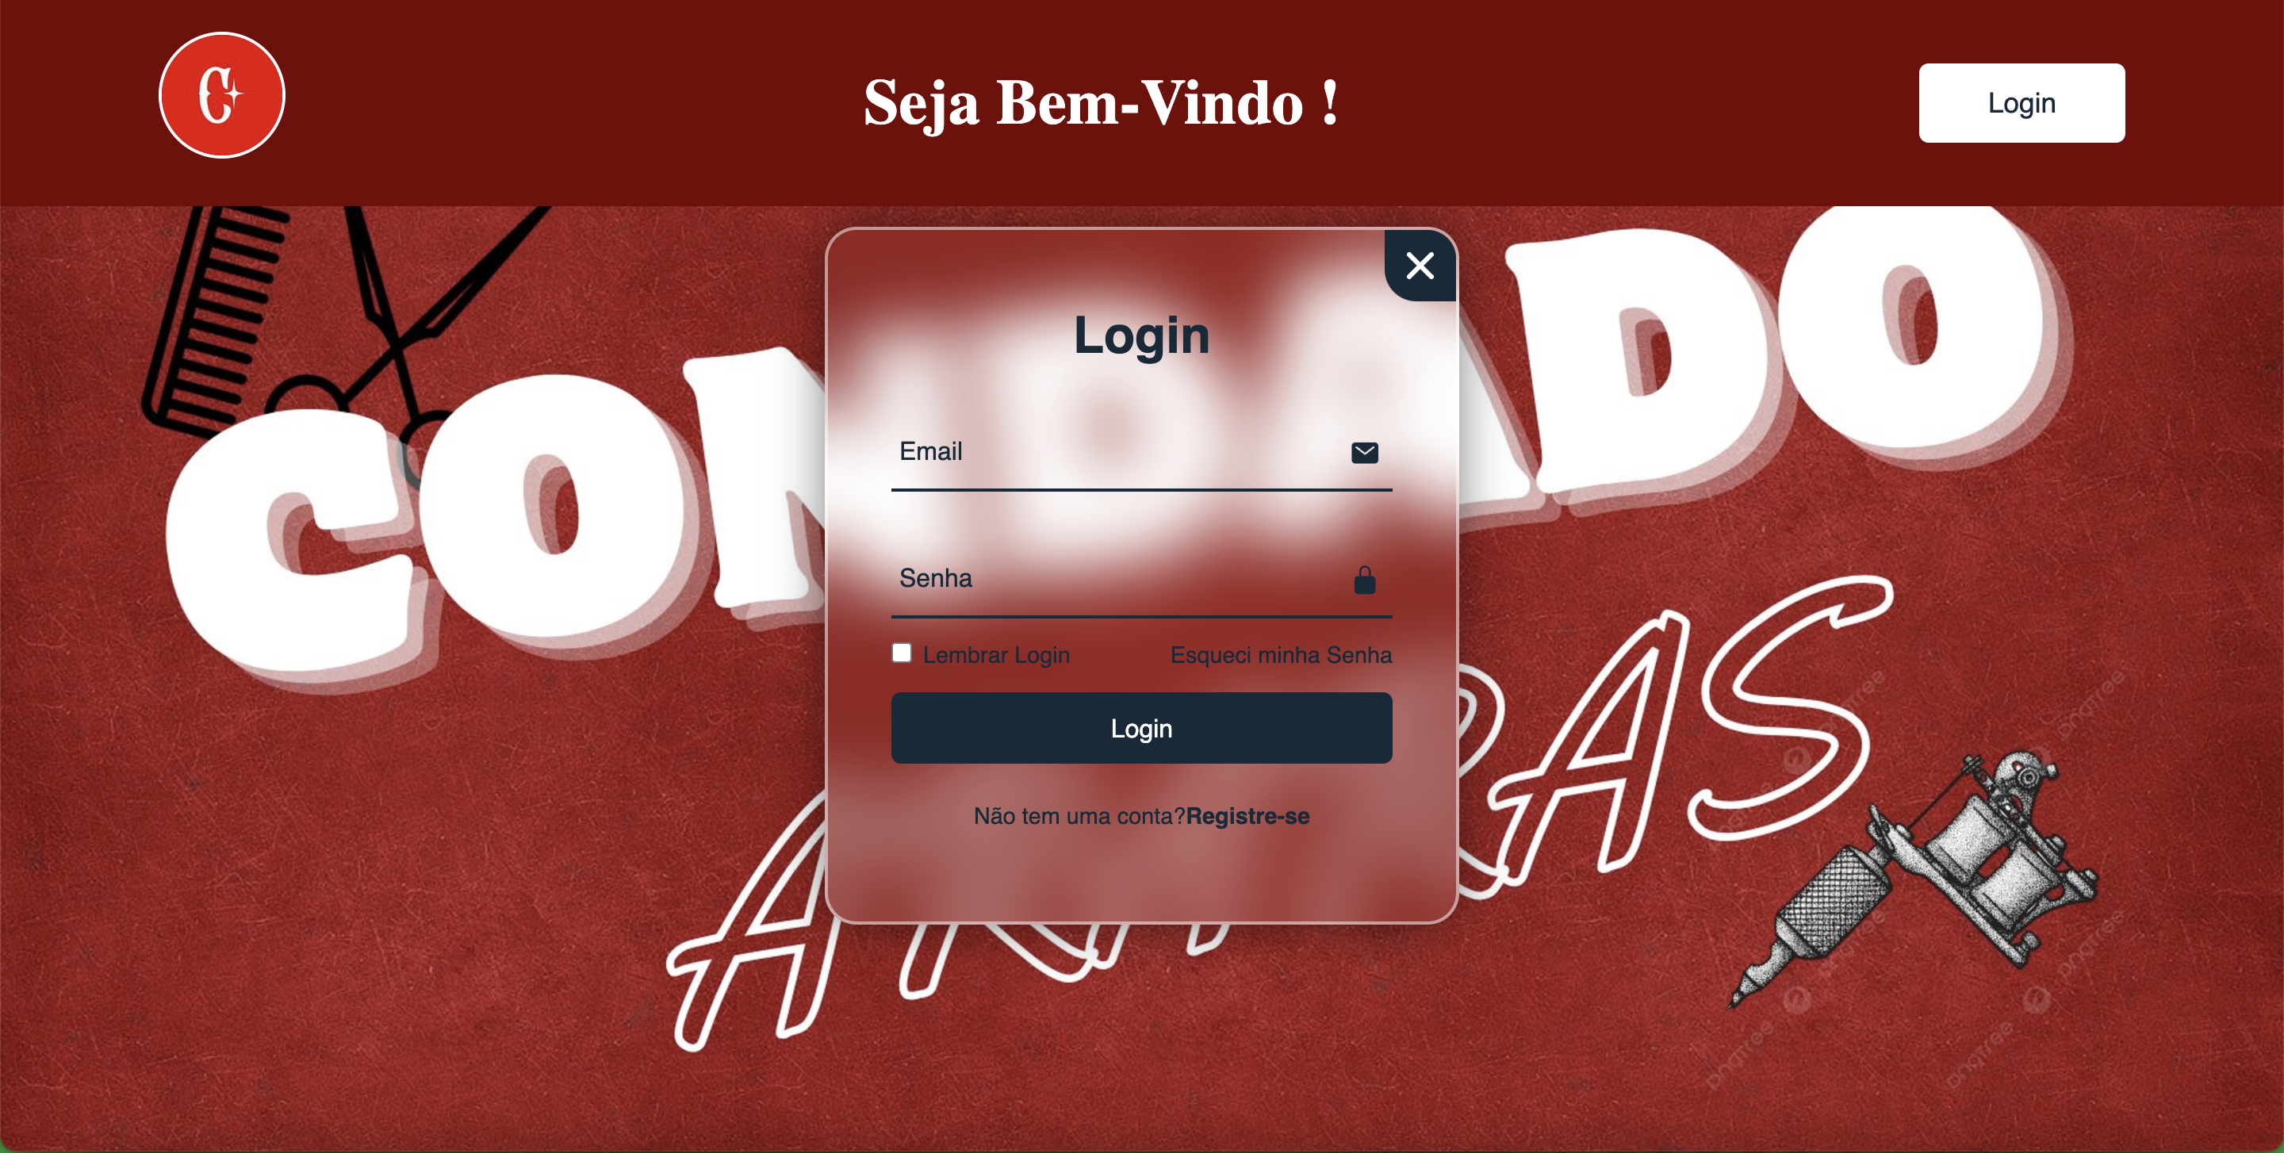
Sobre o site
Página de login com opções de cadastro e autenticação.

Slide 8
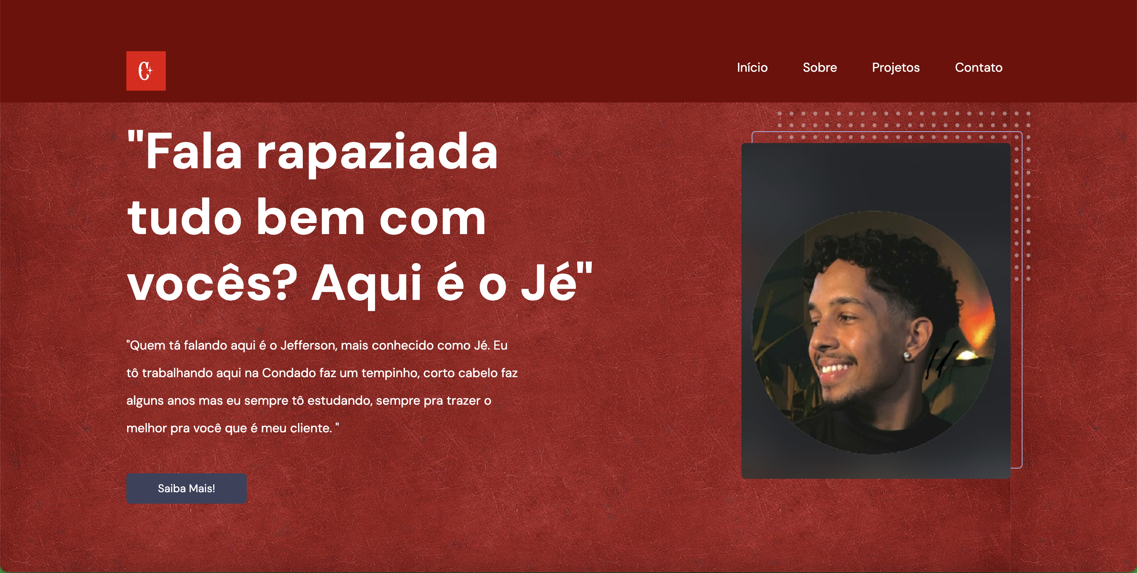
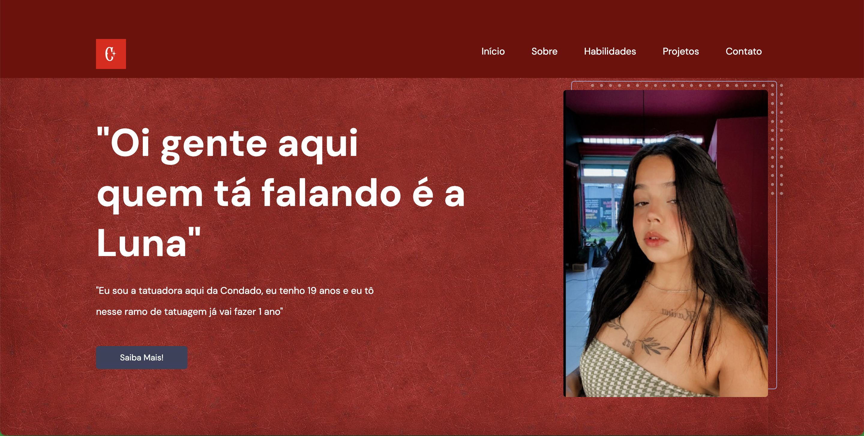
Sobre o site
Páginas para cada profissional com dados como fotos, portfólio e redes sociais.

Slide 9

Requisitos Não Funcionais
Conexão à internet obrigatória.
Utilização de tecnologias: HTML5, CSS3, JavaScript.
Tempo de resposta do site inferior a 3 segundos.
Os agendamentos serão recebidos em ordem do mais antigo ao mais atual.Será recebido com hora feita e horário desejado.

Slide 10
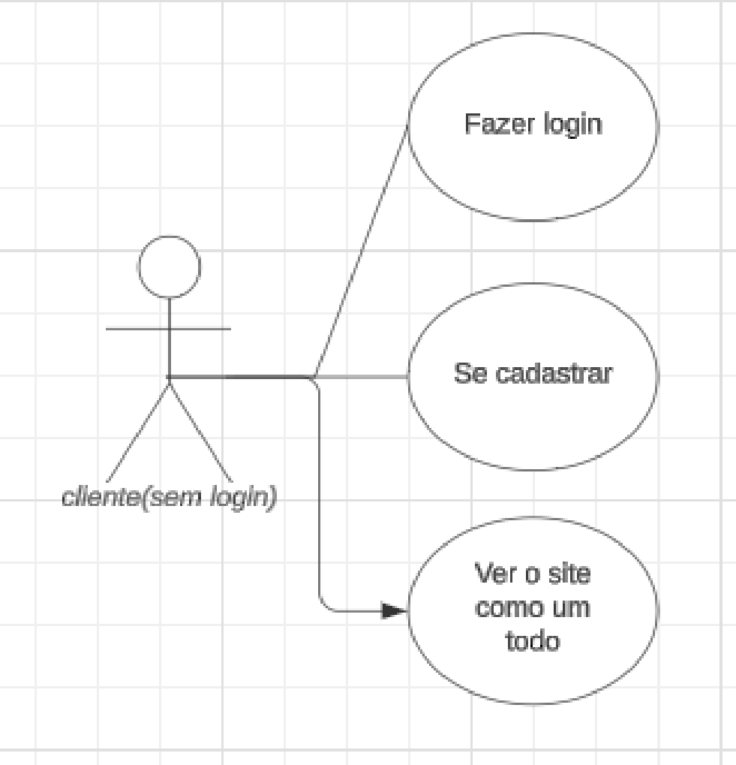
Diagramas UML
Funcionalidades sem o login

Slide 11
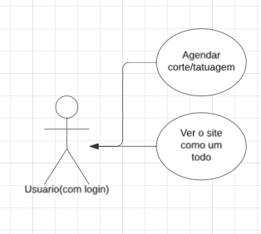
Diagramas UML
Funcionalidades com o login

Slide 12
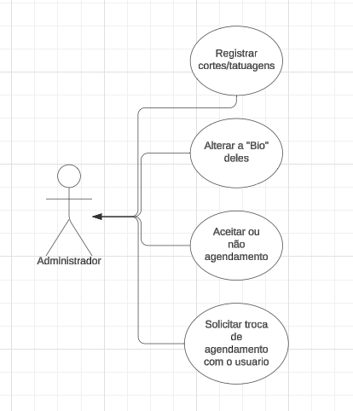
Diagramas UML
Funcionalidades do Administrador

Slide 13
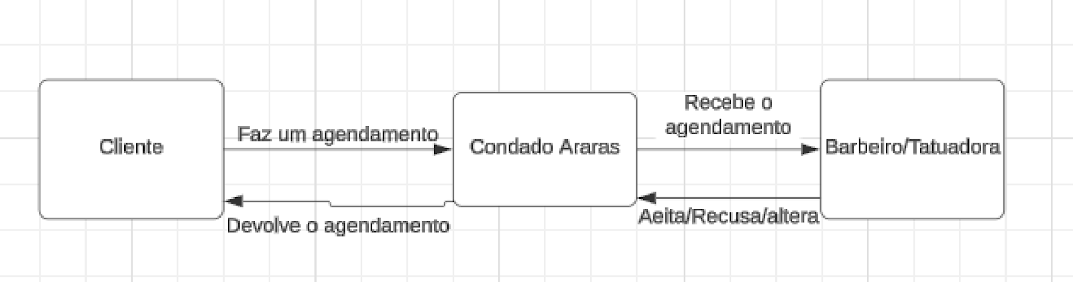
Diagrama de contexto

Slide 14
Considerações Finais
O desenvolvimento deste projeto foi uma experiência enriquecedora, permitindo aplicar conceitos aprendidos em sala de aula, como os de Engenharia de Software e Desenvolvimento Web.

